Slide 1






FACULTAD DE INGENIERIA DE SISTEMAS EMPRESARIALES
Tema: WEBSOCKETS
Alumnos:
Sandro Arce
        Fernando Cuesta
        Alexys García
Profesor: Gustavo Coronel castillo
Curso: Taller de Programación
Diciembre 2016

Slide 2
Marco conceptual
Desde hace bastante años ha sido posible la comunicación entre cliente y servidor utilizando el protocolo HTTP.
Sin embargo, esta comunicación si bien es full dúplex y bidireccional, no permite que el servidor le envíe contenido por cuenta propia al cliente.
Esto ha sido “solucionado” en múltiples oportunidades a través de aplicaciones que simulan(desde el punto de vista del usuario y/o programador) una conexión única en la que el servidor puede enviar contenido de manera asincrónica al cliente.

Slide 3
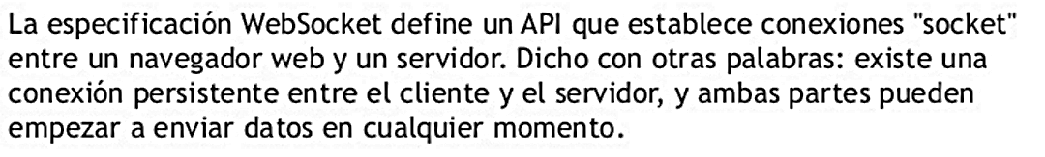
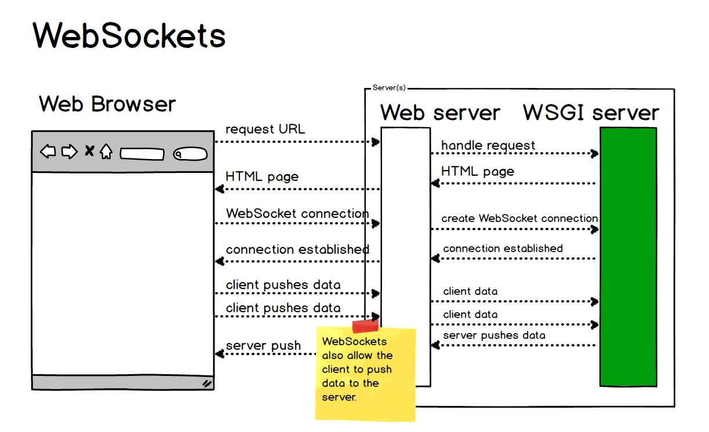
WebSockets

Slide 4
Características
Protocolos W3C API y IETF Protocol
Full-duplex, single socket
Comunican las páginas con un Servidor remoto  Atraviesa firewalls, proxies, y routers
Comparte el puerto con el HTTP
Reduce de forma drástica el overhead
La conexión se establece a través del upgrade del protocolo HTTP al protocolo WebSocket usando la misma conexión

Slide 5
Protocolo WebSocket
El protocolo WebSocket fue estandarizado por la Internet Engineering Task Force (IETF) como RFC 6455 en 2011, y el WebSocket API de Web IDL está siendo normalizado por el W3C.
Fue diseñado para trabajar bien con la infraestructura Web existente. Como parte de este principio de diseño, la especificación del protocolo define que la conexión WebSocket inicia su vida como una conexión HTTP, garantizando plena compatibilidad hacia atrás con el mundo pre-WebSocket.

Slide 6
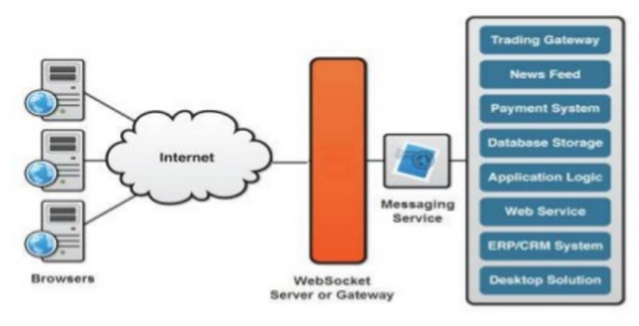
Beneficios de utilizar WebSockets
Los WebSockets nos ofrecen una conexión bidireccional entre el servidor y el navegador.
Si disponemos de un socket abierto, el servidor puede enviar datos a todos los clientes conectados a ese socket.
La latencia en las comunicaciones es otro de los beneficios de utilizar WebSockets.
Finalmente, los datos a transmitir se reducen también de manera drástica.

Slide 7
Crear un WebSocket
Para abrir una conexión WebSocket, sólo tenemos que ejecutar el constructor WebSocket, que toma como parámetro la URL del socket a abrir. Hay que tener en cuenta que el protocolo a utilizar es ws://:
Var socket = new websockets(‘ws://html5rocks.websocket.org/tweets’);
También existe un protocolo wss:// para conexiones WebSocket seguras, de la misma forma que se utiliza https:// para las conexiones HTTP seguras.

Slide 8
Comunicación con el servidor
Cuando se establece una conexión con el servidor (cuando el evento open se activa), se puede empezar a enviar datos al servidor con el método send a través del socket creado.
Socket.send(“hey there, I’m using websockets”);

Slide 9
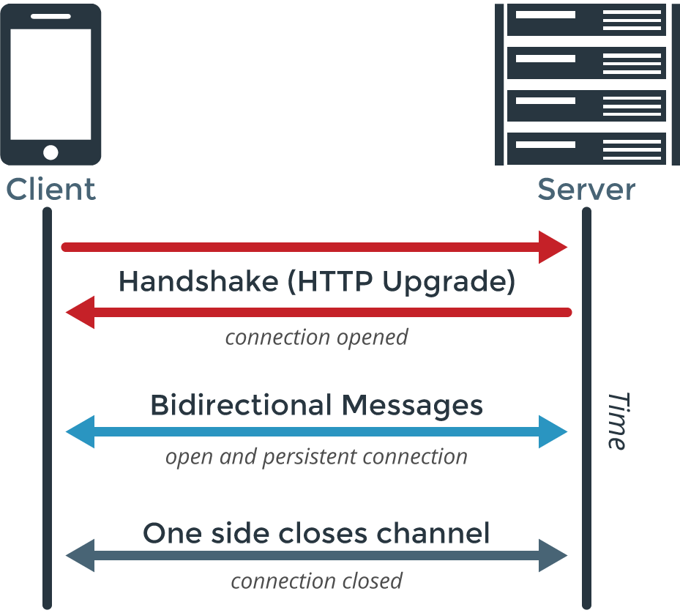
WebSockets
La especificación WebSocket define un API que establece conexiones "socket" entre un navegador web y un servidor. Dicho con otras palabras: existe una conexión persistente entre el cliente y el servidor, y ambas partes pueden empezar a enviar datos en cualquier momento

Slide 10
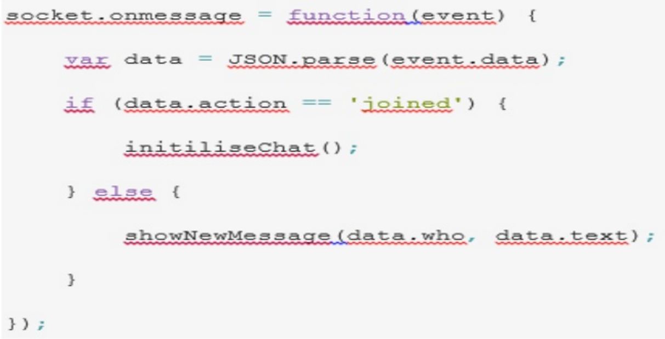
De la misma forma, el servidor puede enviarnos mensajes en cualquier momento. Cada vez que esto ocurra, se activa el evento onmessage. Los datos enviados por el servidor se encuentran en la propiedad data del objeto event.

Slide 11
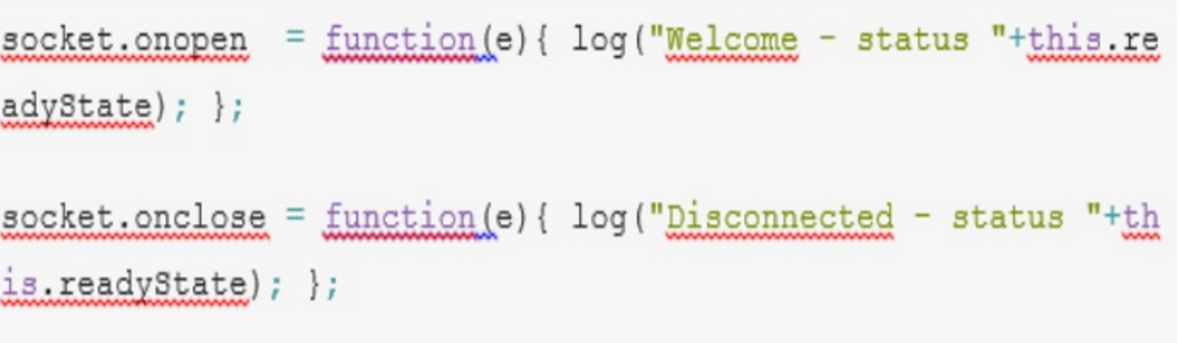
El API incorpora además dos eventos que se disparan cuando el socket se abre y está listo, y cuando éste se va a cerrar

Slide 12
WebSocket en el servidor
Al utilizar los WebSocket, se crea un patrón de uso completamente nuevo para las aplicaciones de servidor. Aunque las pilas de servidor tradicionales como LAMP están diseñadas a partir del ciclo de solicitud-respuesta de HTTP, a menudo dan problemas si hay muchas conexiones WebSocket abiertas

Slide 13
Conclusiones
Esta tecnología tiene muchos beneficios ya que, al momento de utilizar una conexión “socket” puede haber mayor interactividad en tiempo real con un cliente y el servidor, así mismo crear un WebSocket es fácil comparado con otras maneras de crear conexiones.

Slide 14
Referencia
http://www.arkaitzgarro.com/html5/capitulo-13.html
https://www.websocket.org
http://es.wikipedia.org/wiki/WebSocket
https://www.youtube.com/watch?v=SCe5A0lQzlM
https://www.youtube.com/watch?v=GhuyqjWPjGk

